Slide 1
CHERISH projekta pieredze zivsaimniecības kultūras mantojuma saglabāšana un popularizēšana
Pafosa, Kipra
Lilaste, Carnikavas novads
2019.gada 13.maijs

Slide 2
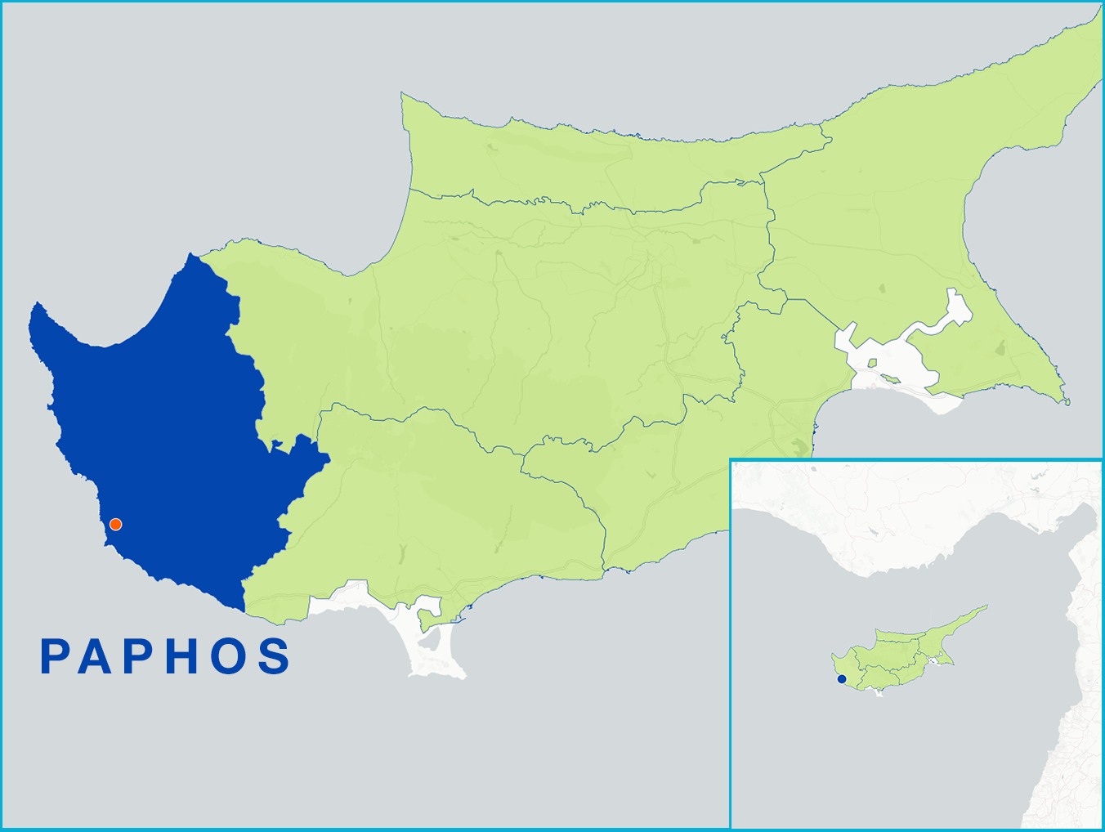
Pafosas rajonā Kiprā zvejniecības nozare ir ļoti nozīmīga piekrastes teritorijā. Tā rada ienākumus zvejniecības kopienām un tai ir tūkstošiem gadu ilga vēsture un tradīcijas. Ir būtiski saglabāt zvejniecības kultūras mantojumu un pasargāt to no iznīcības.

Slide 3
Pafosas ekonomiskā situācija
Pafosas ekonomika ir maza, atvērta un dinamiska.
Reģionā zvejniecība ir tikai 1,2% no IKP, piemēram, tūrismam ir 26 %.
Lielākā daļa iedzīvotāju ir vecāki par 45 gadiem. Arī zvejnieku vecums ir liels, jāmeklē iespējas piesaistīt jauno paaudzi.
Reģionā ir liels bezdarbs - 15,8%.
Izaicinājums arī ir NNN zveja, kā arī pārzveja. Ir spiediens uz jūras ekosistēmām no invazīvām sugām, piesārņojuma un dzīvotņu (habitats) zuduma.
Nozveja pamazām krītas.
Patērētāji arvien vairāk priekšroku dod svaigām zivīm. Reģionā ir liela zivju sugu dažādība.

Slide 4
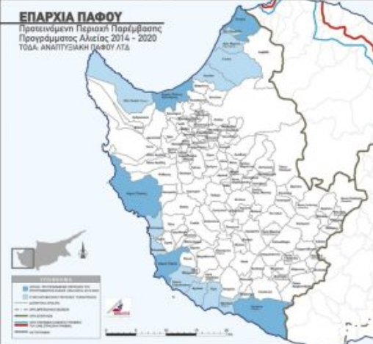
EJZF Rīcības programma Kiprā
Kipras EJZF Rīcības programmas 2014-2020 kopējais pieejamais finansējums ir 52 milj. EUR
Programmā tiek īstenotas visas 6 Savienības prioritātes, tai skaitā arī 4. Savienības prioritāte ar atbalstu SVVA.
Pafosas ZVRG stratēģijas teritorija izvietota piekrastē, nosedz 3,35% no Kipras teritorijas.
Kopējais ZVRG budžets Pafosā 2,8 milj. EUR.

Slide 5
Pafosas ZVRG
Pafosas ZVRG stratēģijas ietvaros atbalsta darbību dažādošanu (zvejas tūrismu un niršanas tūrismu kā papildus ienākumus), tirdzniecības vietu izveidi un uzlabošanu, zvejas produktu apstrādi, zivju (tikai svaigu) restorānu izveidi un modernizāciju, jūras vides veicināšanu, reklamēšanas kampaņas zvejas un akvakultūras svaigām zivīm, zivju festivālu organizēšanu, infrastruktūras uzlabošanu zivsaimniecības kopienām.
Stratēģijas teritorijā ir 125 zvejas laivas un 120 zvejnieki, kuru skaits krities dēļ griešanas pasākuma īstenošanas un zvejas resursu nepārtrauktas samazināšanās.
Zvejniecības profesija pamazām sāk iet zudumā un ir jāmeklē risinājumi kā to apturēt.
Problēmas sagādā zaļie bruņurupuči, kas ir aizsargājamā suga, jo tie ēd no tīkliem zivis un sakož tīklus, kā arī roņi, kurus nedrīkst aiztikt aizsargājamās jūras teritorijās.
Labie piemēri: tīklu izgatavošana, zivju festivāli, jūras sūkļu izmantošana.
Stratēģijā paredzētas vairākas izmaiņas lielākai kultūras mantojuma veicināšanai.

Slide 6
Zvejniecības tūrisms
Zvejniecības tūrisms ir salīdzinoši jauns Kiprā, tiek piekopts aptuveni kopš 2011. gada.
Tas ir alternatīvs uzņēmējdarbības veids zvejniecībai, kas rada papildus ienākumus.
Galvenie ieguvumi ka zvejnieki paliek savā pamatdarba vietā jūrā, saglabā tradicionālo zvejas kultūru, nodrošina papildus ienākumus un uz papildus ienākumu rēķina samazinās spiediens uz resursiem (arī pārzveja).
Tipiskā vienas dienas izbraucienā tūrists tiek informēts par apkārtni un vietējo vēsturi, ekoloģiju, tiek demonstrēta zvejniecība, tiek parādīts kā pareizi jātīra zivis un pagatavota garšīga maltīte. Tūristi ir ļoti apmierināti.
2017. gada novembrī tika izveidota interneta platforma zvejniecības tūrismam, kurā var redzēt aktīvos zvejniekus, kam ir zvejas atļaujas.
Var iepazīties ar konkrētu zvejnieku piedāvātiem zvejas izbraucienu maršrutiem, zivju sugu lomiem (noķertos lomus var paturēt) un izbraucienu cenām. www.fishingtourism.net

Slide 7
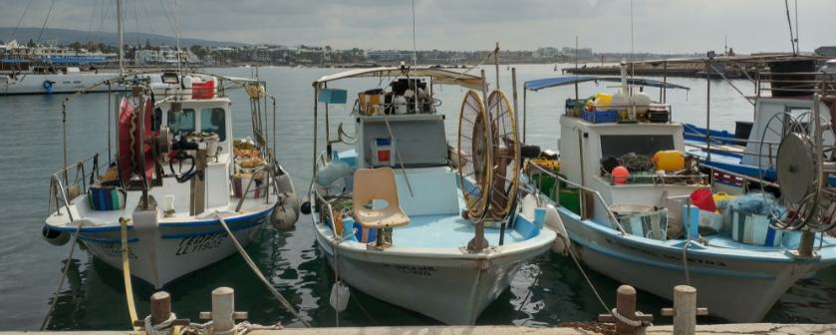
Zvejas osta Pafosā
Zvejnieki negatīvi izsakās par pieejamo EJZF atbalstu, kas ir pārāk neefektīvs. Jauna kuģa iegāde netiek atbalstīta.
Zvejniecībā jaunā paaudze nevēlās iesaistīties dēļ zemajiem ienākumiem.

Slide 8
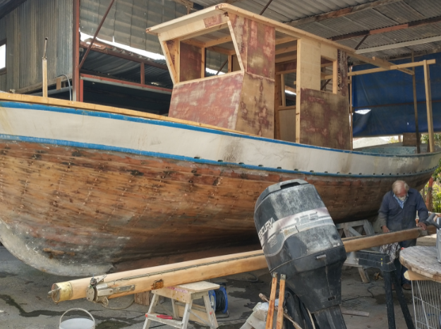
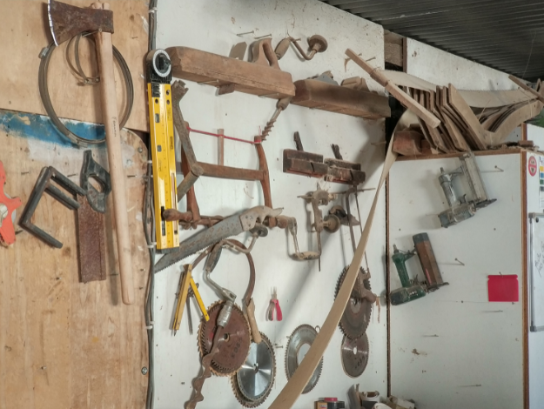
Tradicionālā laivu būves un remonta darbnīca
Šāda veida darbnīcas Pafosā agrāk bija vairākas, bet dēļ tā, ka ir samazinājies laivu skaits ir samazinājies pieprasījums darbnīcu pakalpojumiem.
Līdz ar to šī darbnīca ir palikusi vienīgā un prognozē, ka nākotnē nebūs kas šo darbnīcu pārmanto, pazaudējot starp paaudzēm uzkrātās zināšanas laivu būvniecībā un remontā.

Slide 9
Jūrniecība un zvejniecība senajā Kiprā
Senajai Kipras civilizācijai bija ļoti attīstīta jūrniecība un zvejniecība, kas atstāja plašāku ietekmi arī uz citām civilizācijām.
Tika būvēti militārie, transporta, tirdzniecības un zvejas kuģi. Karadarbība tajā laikā bija ikdiena, ļoti būtiski bija militārie kuģi.
Kipras tirdzniecības kuģi pārdeva un iepirka produkciju vidusjūras apkaimē.
Vēsturiskie izrakumi liecina, ka zvejnieki patērēja maizi, zivis un gaļu, olīveļļu, augļus u.c. produktus. Zuši bija kā dārga delikatese.
Grieķu literatūra apraksta seno zvejniecību, kas ietver arī simbolismu un mītus un reliģiju (pirmie noķertie tunči gadā tika ziedoti Poseidonam).
Senajā zvejniecībā vairāk nozvejoja plēsējzivis, savukārt mūsdienās lielāko daļu loma sastāda zivis, kas patērē augus.
Mūsdienās zvejniecība ir tik ļoti izaugusi, ka ir pārzveja un tās rezultātā vairākos rajonos ir apdraudēti zvejas resursi, līdz ar to ir aktuāli meklēt veidus kā saglabāt resursus, lai tie neiznīkst.

Slide 10
Jūras kultūras mantojuma arheoloģiskie materiāli
2011.gadā Kipras Universitātes ietvaros tika izveidota Jūras arheoloģiskās izpētes laboratorija;
Jūras kultūras mantojuma arheoloģiskie materiāli sniedz informāciju par kuģu būvniecības un piekrastes profesiju vēsturi (piemēram, tekstila priekšmeti, trauki, koka darinājumi, kartes un zīmējumi, kuģu sastāvdaļas un kuģu būvniecības darbarīki u.c.)
Pēc materiāliem var secināt arī kādi dažādi kuģi no citām valstīm ir piestājuši.
Iegūtā informācija tiek izmantota arī skolēnu izglītošanā.
Ar ES atbalstu zvejas kuģu sadalīšanai, arī diemžēl ir pazaudētas vēsturiski vērtīgas piekrastes zvejas laivas, kas varēja tikt saglabātas kā eksponāti.

Slide 11
Paphos vecā zvejas ciema uzlabošana (I)
Pafosas pašvaldība, izmantojot dažādus finansējuma avotus, cenšas attīstīt reģiona zvejniecību, jūrniecību un tūrismu.
Gan vietējiem iedzīvotājiem, gan tūristiem ir maksimāli jābūt pieejamai informācijai par reģionā sniegtajām iespējām.
Piedāvājumam ir jābūt visu ietverošam (all inclusive) un dažādotam, lai apvienotu un piedāvātu cik iespējams visus reģiona uzņēmēju produktus un pakalpojumus.
Uzņēmējiem ir jādažādo savas darbības, lai tie nebūtu sezonāli un varētu funkcionēt visu gadu.
Vecā zvejnieku ciemā tiek īstenots projekts, lai atjaunotu tradicionālās zvejniecības kultūras mantojuma infrastruktūru, lai tūristiem būtu viegli pieejamas un apskatāmas visas arheoloģiskās vietas.

Slide 12
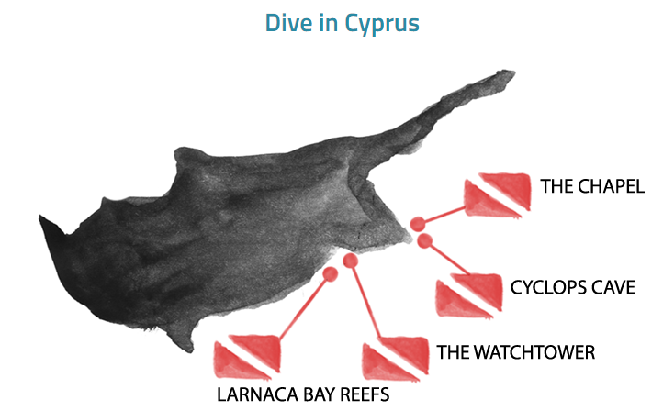
Pafosas vecā zvejas ciema uzlabošana (II)
Projektā tiks atjaunotas zvejas ciema vecās zvejnieku akmens mājas, lai izveidotu interaktīvu jūras mantojuma pieejamību, kurā varēs iegūt priekšstatu par zvejniecības un jūrniecības kultūru.
Savukārt caur ZVRG stratēģiju tiks atbalstīti privātie projekti, primāri atbalstot uzņēmējus, kas saistīti ar vietējo nozveju, atbalstot arī tūrisma elementu integrāciju.
Ņemot vērā silto Kipras klimatu, starp vairākām Kipras VRG jau vairākus gadus arī tiek īstenots sadarbības projekts ar mērķi attīstīt niršanas tūrismu, izveidojot mājaslapu ar niršanas apgabalu karti un ekipējuma nomas punktiem www.diveinourislands.com/en-us/.
Izdots arī ir buklets, kurā ir norādītas zivju sugas, kuras ir iespējams nirstot ieraudzīt.

Slide 13
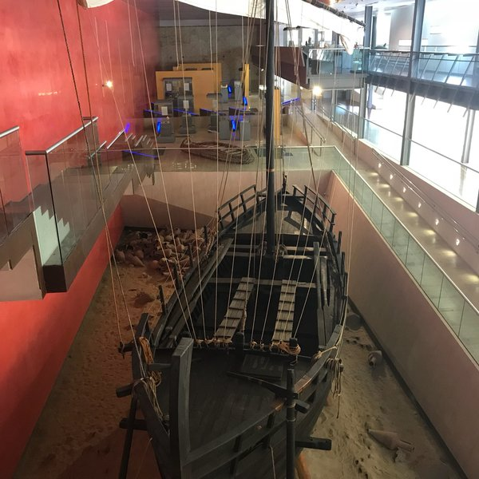
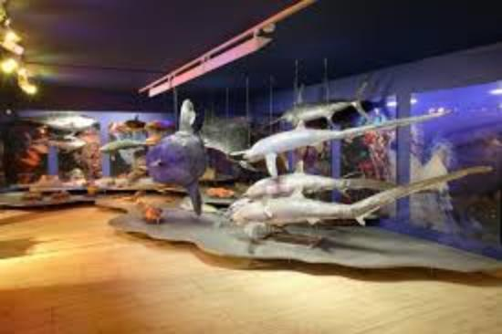
Jūrniecības muzejs «THALASSA» Kiprā
THALASSA jūrniecības muzejs izvietots trīs stāvos, ņemot vērā Kipras bagāto jūrniecības vēsturi.
Var apskatīt īstu vaļa skeletu, haizivs un citu zivju sugu izbāzeņus, vēsturiskās laivas, jūras un ezeru putnu sugu izbāzeņus, bruņurupučus un daudz un dažādus citus eksponātus.
Izglīto skolēnus no sākumskolas līdz vidusskolai.
Lai gūtu papildus ienākumus organizē arī seminārus, konferences un citus kulturālos pasākumus un festivālus muzeja telpās un apkārtnē.
Muzeja apmeklētāju grupas brauc no visas pasaules, kas nozīmē, ka muzejs veic svarīgu funkciju jūrniecības mantojuma izglītošanā/saglabāšanā daudz plašākā mērogā.

Slide 14
Paldies par uzmanību!

